Slide 2
TẬP HÁT CỘNG ĐOÀN

Slide 3
Đk: Chúa hiển trị, Ngài mặc uy phong như cẩm bào.

Slide 4
Chúc tụng Đấng ngự đến nhân danh Chúa, chúc tụng triều đại đang đến, triều đại vua Đa-vít tổ phụ chúng tôi.
Alleluia - Alleluia:
Alleluia …

Slide 6
Ca Nhập Lễ Hoan Hô Vua Giêsu Phạm Liên Hùng

Slide 7
Tk1: Nào ta đến để suy tôn Chúa là Vua, Chúa thực là Vua, chính Người là Vua. Nào ta đến để tung hô Chúa là Vua, Chúa thực là Vua, Chúa là Vua các Vua.

Slide 8
Đk: Hoan hô Vua Giêsu, chào mừng Đấng Cứu Thế! Hoan hô Vua Giêsu, chào mừng Chúa Kitô! Hoan hô Vua muôn Vua, chào mừng Chúa các Chúa! Bao nhiêu câu tung hô, chào mừng Chúa Kitô!

Slide 9
Tk2: Nguyện xin Chúa làm Vua trong suốt đời con, giữ gìn lòng con sáng tựa lòng son. Nguyện xin Chúa chỉ huy tâm trí của con, Chúa đừng bỏ con, xin đừng xa cách con.

Slide 10
Đk: Hoan hô Vua Giêsu, chào mừng Đấng Cứu Thế! Hoan hô Vua Giêsu, chào mừng Chúa Kitô! Hoan hô Vua muôn Vua, chào mừng Chúa các Chúa! Bao nhiêu câu tung hô, chào mừng Chúa Kitô!

Slide 11
Tk3: Nào ta đến để dâng lên khúc đàn ca, kết ngàn cành hoa dâng mừng Vua ta. Nào ta đến để dâng lên Chúa hồn ta, ước vọng đời ta, vui buồn năm tháng qua.

Slide 12
Đk: Hoan hô Vua Giêsu, chào mừng Đấng Cứu Thế! Hoan hô Vua Giêsu, chào mừng Chúa Kitô! Hoan hô Vua muôn Vua, chào mừng Chúa các Chúa! Bao nhiêu câu tung hô, chào mừng Chúa Kitô!

Slide 14
KINH VINH DANH
Ca Lên Đi 2

Slide 15
KINH VINH DANH

Slide 16
Chủ tế: Vinh danh Thiên Chúa trên các tầng trời. Và bình an dưới thế, bình an dưới thế cho người thiện tâm.

Slide 17
Chúng con ca ngợi Chúa. Chúng con chúc tụng Chúa. Chúng con thờ lạy Chúa. Chúng con tôn vinh Chúa. Chúng con cảm tạ Chúa vì vinh quang cao cả Chúa.

Slide 18
Lạy Chúa là Thiên Chúa, là Vua trên trời, là Chúa Cha toàn năng. Lạy Con Một Thiên Chúa, Chúa Giê-su Ki-tô.

Slide 19
Lạy Chúa là Thiên Chúa, là Chiên Thiên Chúa, là Con Đức Chúa Cha. Chúa xoá tội trần gian, xin thương, xin thương, xin thương xót chúng con.

Slide 20
Chúa xoá tội trần gian, Xin nhận lời chúng con cầu khẩn. Chúa ngự bên hữu Đức Chúa Cha, xin thương, xin thương, xin thương xót chúng con.

Slide 21
Vì lạy Chúa Giê-su Ki-tô, chỉ có Chúa là Đấng Thánh, chỉ có Chúa là Chúa, chỉ có Chúa là Đấng Tối Cao, cùng Đức Chúa Thánh Thần trong vinh quang Đức Chúa Cha. A-men. A-men.

Slide 23
KINH VINH DANH

Slide 24
Chủ tế: Vinh danh Thiên Chúa trên các tầng trời. A+B: Và bình an dưới thế cho người thiện tâm.

Slide 25
A: Chúng con ca ngợi Chúa.
B: Chúng con chúc tụng Chúa. A: Chúng con thờ lạy Chúa.
B: Chúng con tôn vinh Chúa.

Slide 26
A: Chúng con cảm tạ Chúa vì vinh quang cao cả Chúa.
B: Lạy Chúa là Thiên Chúa, là Vua trên trời, là Chúa Cha toàn năng.

Slide 27
A: Lạy con một Thiên Chúa, Chúa Giêsu Kitô.
B: Lạy Chúa là Thiên Chúa, là Chiên Thiên Chúa là Con Đức Chúa Cha.

Slide 28
A: Chúa xóa tội trần gian, xin thương xót chúng con.
B: Chúa xóa tội trần gian, xin nhậm lời chúng con cầu khẩn.

Slide 29
A: Chúa ngự bên hữu Đức Chúa Cha, xin thương xót chúng con.
B: Vì lạy Chúa Giêsu Kitô, chỉ có Chúa là Đấng Thánh.

Slide 30
Chỉ có Chúa là Chúa, chỉ có Chúa là đấng tối cao.
A+B: Cùng Đức Chúa Thánh Thần trong vinh quang Đức Chúa Cha.
Amen.

Slide 32
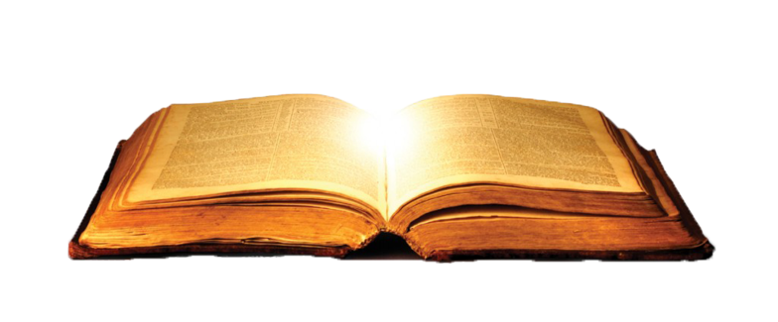
Bài đọc 1: Quyền thống trị của Người là quyền vĩnh cửu. Bài trích sách ngôn sứ Đa-ni-en.

Slide 33
Thánh Vịnh 92 Lễ Chúa Ki-tô Vua Vũ Trụ Năm B 03 Câu

Slide 34
Đk: Chúa hiển trị, Ngài mặc uy phong như cẩm bào.

Slide 35
Tk1: Chúa là Đức Vua hiển trị, Ngài khoác uy phong như cẩm bào, lấy dũng lực làm cân đai.

Slide 36
Đk: Chúa hiển trị, Ngài mặc uy phong như cẩm bào.

Slide 37
Tk2: Giữ hoàn vũ không chuyển rời, vạn kiếp cung ngai luôn vững bền, Chúa vẫn hiện diện muôn năm.

Slide 38
Đk: Chúa hiển trị, Ngài mặc uy phong như cẩm bào.

Slide 39
Tk3: Huấn lệnh Chúa luôn vững bền, rực rỡ cung lâu bao thánh thiện, suốt chuỗi ngày dài miên man.

Slide 40
Đk: Chúa hiển trị, Ngài mặc uy phong như cẩm bào.

Slide 41
Bài đọc 2: Vị Thủ Lãnh mọi vương đế trần gian đã làm cho chúng ta trở thành vương quốc và hàng tư tế để phụng sự Thiên Chúa. Bài trích sách Khải huyền của thánh Gio-an tông đồ.

Slide 42
Chúc tụng Đấng ngự đến nhân danh Chúa, chúc tụng triều đại đang đến, triều đại vua Đa-vít tổ phụ chúng tôi.
Alleluia - Alleluia:
Alleluia …

Slide 45
KINH TIN KÍNH

Slide 46
Tôi tin kính một Thiên Chúa là Cha toàn năng, Đấng tạo thành trời đất, muôn vật hữu hình và vô hình.

Slide 47
Tôi tin kính một Chúa Giêsu Kitô, Con Một Thiên Chúa, Sinh bởi Đức Chúa Cha từ trước muôn đời.

Slide 48
Người là Thiên Chúa bởi Thiên Chúa, Ánh Sáng bởi Ánh Sáng, Thiên Chúa thật bởi Thiên Chúa thật,

Slide 49
được sinh ra mà không phải được tạo thành, đồng bản thể với Đức Chúa Cha: nhờ Người mà muôn vật được tạo thành.

Slide 50
Vì loài người chúng ta và để cứu độ chúng ta, Người đã từ trời xuống thế.

Slide 51
Bởi phép Đức Chúa Thánh Thần, Người đã nhập thể trong lòng Trinh Nữ Maria, và đã làm người.

Slide 52
Người chịu đóng đinh vào thập giá vì chúng ta, thời quan Phongxiô Philatô; Người chịu khổ hình và mai táng, ngày thứ ba Người sống lại như lời Thánh Kinh.

Slide 53
Người lên trời, ngự bên hữu Đức Chúa Cha, và Người sẽ lại đến trong vinh quang để phán xét kẻ sống và kẻ chết, Nước Người sẽ không bao giờ cùng.

Slide 54
Tôi tin kính Đức Chúa Thánh Thần là Thiên Chúa và là Đấng ban sự sống, Người bởi Đức Chúa Cha và Đức Chúa Con mà ra,

Slide 55
Người được phụng thờ và tôn vinh cùng với Đức Chúa Cha và Đức Chúa Con: Người đã dùng các tiên tri mà phán dạy.

Slide 56
Tôi tin Hội Thánh duy nhất thánh thiện công giáo và tông truyền.

Slide 57
Tôi tuyên xưng có một Phép Rửa để tha tội. Tôi trông đợi kẻ chết sống lại và sự sống đời sau. Amen.

Slide 58
Anh chị em thân mến. Đức Giê-su Ki-tô là Vua tình yêu. Người đã hy sinh mạng sống trên thập giá vì yêu thương chúng ta. Trong niềm cảm mến tri ân người, chúng ta cùng dâng lời cầu xin.

Slide 59
Ca Dâng Lễ
Lạy Chúa Xin Cho Lời Con
Vinh Hạnh

Slide 60
Đk: Lạy Chúa xin cho lời con nguyện cầu (Lời thiết tha nguyện cầu) Tựa hương thơm bay lên tôn nhan Chúa (Hương trầm thơm tho bay) Lạy Chúa đây tay con dâng lên cao (Dâng tiến những lễ vật) Tựa lễ vật dâng chiều hôm.

Slide 61
Tk1: Lạy Chúa xin giữ miệng con đây, Nguyện xin canh phòng lưỡi con đây. Xin Chúa đừng để lòng trí con vấn vương mùi đời.

Slide 62
Đk: Lạy Chúa xin cho lời con nguyện cầu (Lời thiết tha nguyện cầu) Tựa hương thơm bay lên tôn nhan Chúa (Hương trầm thơm tho bay) Lạy Chúa đây tay con dâng lên cao (Dâng tiến những lễ vật) Tựa lễ vật dâng chiều hôm.

Slide 63
Tk2: Lạy Chúa xin hãy đốt lửa yêu Chúa trong tâm hồn chúng con. Nguyện Chúa cho lòng chúng con bầng bầng cháy lên ngọn lửa yêu, lửa yêu thương vĩnh viễn.

Slide 64
Đk: Lạy Chúa xin cho lời con nguyện cầu (Lời thiết tha nguyện cầu) Tựa hương thơm bay lên tôn nhan Chúa (Hương trầm thơm tho bay) Lạy Chúa đây tay con dâng lên cao (Dâng tiến những lễ vật) Tựa lễ vật dâng chiều hôm.

Slide 65
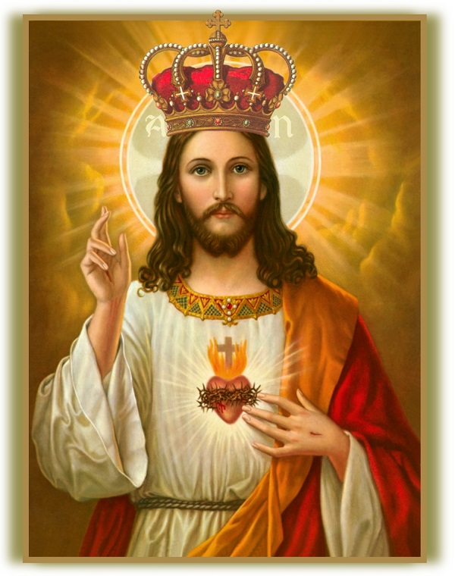
CHÚA KITÔ
VUA VŨ TRỤ

Slide 68
Ca Nguyện Hiệp Lễ Giêsu Vua Muôn Vua Huyền Linh

Slide 69
Đk: Ôi Giêsu! Chúa Giêsu là Vua, Chúa muôn thuở là Vua. Ôi Giêsu! Khi nghe tên thánh Chúa Giêsu các tầng trời bừng sáng, các tà thần chạy trốn, khắp trái đất khiếp run. Ôi Giêsu! . . .

Slide 70
… Nơi thiên cung tiếng hát vang hô, nơi dương gian gối uốn lạy thờ: thờ lạy Chúa Giêsu, Người là Chúa các chúa. Ôi Giêsu! Chúa Giêsu là Vua, Chúa muôn thuở là Vua muôn vua.

Slide 71
Tk: Nhìn về phía thánh cung nến đèn lênh láng sáng, hương trầm nghi ngút bay, đàn ca vang réo rắt. Chúa Giêsu ngự đây, trái tim tôi bừng say…

Slide 72
… tôi thờ lạy Chúa muôn loài, tôi thờ lạy Chúa các chúa. Chúa Giêsu là Vua, Chúa muôn thuở là Vua, nhưng lòng Chúa không bến bờ, tự hiến thân trên bàn thờ.

Slide 75
Ca Kết Lễ Xin Ngợi Khen Cha Thành Tâm

Slide 76
Đk: Chúng con xin ngợi khen Cha, chúng con xin tạ ơn Người. Bây giờ và mãi mãi Alleluia.

Slide 77
Tk1: Vì những hồng ân Chúa thương ban tràn lan. Vì những kỳ công Chúa ra tay oai hùng.

Slide 78
Đk: Chúng con xin ngợi khen Cha, chúng con xin tạ ơn Người. Bây giờ và mãi mãi Alleluia.

Slide 79
Tk2: Vì những tội ta Chúa khấng thương tha thứ. Vì mãi về sau Chúa vẫn yêu thương hoài.

Slide 80
Đk: Chúng con xin ngợi khen Cha, chúng con xin tạ ơn Người. Bây giờ và mãi mãi Alleluia.

Slide 81
Tk3: Vì những lầm than Chúa cất xa đời ta. Vì những niềm vui Chúa thương ban đêm ngày.

Slide 82
Đk: Chúng con xin ngợi khen Cha, chúng con xin tạ ơn Người. Bây giờ và mãi mãi Alleluia.

Slide 83
Tk4: Vì những ngày xuân có muôn hoa tươi thắm. Vì những chiều thu lá cây rơi âm thầm.

Slide 84
Đk: Chúng con xin ngợi khen Cha, chúng con xin tạ ơn Người. Bây giờ và mãi mãi Alleluia.

